Slide 1
Daniel cap 11
-discursul Omului cu haina de in inceput in cap 10
-segmentul istoric ca mesaj din cartea adevarului

Slide 2
Daniel cap 11
context istoric
Sectiunea profetica este impartita astfel:
1.Perioada medo-persana (Daniel cap 11 1:2)
2.Perioada greaca: (Daniel cap 11 3:4)
a) perioada ptolemeica si seleucida (Daniel cap 11 5:20)
3. Perioada Antiochus IV Epiphanes si semnale din vremea sfarsitului (Daniel 21:35; 36:45)

Slide 3
Perioada Medo-Persana
Cambise (530-522 i.Hr.)
Pseudo-Smerdis (522 i.Hr.)
Daniel 11 1:2
Dariu I Hystaspis (522-486 i.Hr.)
Xerxe (486-464 i.Hr.)
Batalii cu Grecia:
Termopile
Salamis
Platea
Mycale

Slide 4
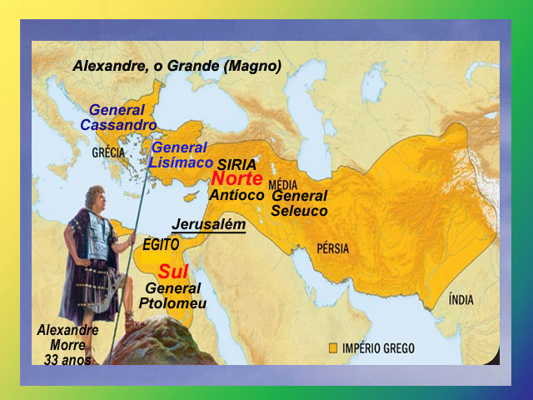
Perioada Greaca
Daniel 11 3
Alexandra Macedon (336-323 i.Hr.)
Daniel 11 4
Cassander
(Macedonia si Grecia)
Lysimachus Asia Mica
Seleucus 1 Nicator
Siria
Ptolemeu
Egipt

Slide 5
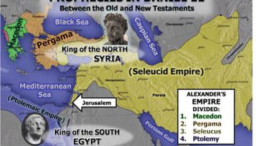
Perioada seleucida si ptolemeica

Slide 6
Perioada seleucida si ptolemeica
IMPARATIA DE MIAZA-NOPATE
IMPARATIA DE MIAZAZI
Seleucus Nicator
(358-281 i.Hr.)
Daniel 11 5 ’ Imparatul de la miazazi va ajunge tare. Dar unul din mai marii lui va fi si mai tare decat el si va domni …’
Ptolemeu I Soter
(367-283 i.Hr.)
Antioh II Theos (261-246 i.Hr.)
Daniel 11 6 ‘se vor uni, si fata imparatului de la miazazi va veni ca nevasta la imparatul de la miazanoapte, ca sa faca o invoiala. Dar aceste mijloace de ajutorare nu vor avea nicio putere…’
Ptolemeu II Philadelphus
(283-246 i.Hr.)
Seleucus II Callinicus
(246-225 i.Hr.)
Daniel 11 7-9 ‘..se va ridica in locul ei un lastar din aceeasi radacina cu ea si va veni impotriva ostirii Siriei..’’ ; ‘Va ridica si va stramuta in Egipt, odata cu prinsii’...’
Ptolemeu III Euregetes
(246-222 i.Hr.)
Seleucus III Ceraunus
(225-223 i.Hr.)
Daniel 11 10-13 batalii intre regatele si miaza-nopate si cel de miazazi
Ptolemy IV Philopator (222-205 i.Hr.)

Slide 7
Perioada seleucida si ptolemeica
IMPARATIA DE MIAZA-NOPATE
IMPARATIA DE MIAZAZI
Antioh III (242-187 i.Hr.)
Daniel 11 13:19 ’ ‘…Imparatul de la miazanoapte va inainta, va ridica intarituri si va pune mana pe cetatile intarite...’
‘... Cel ce va merge impotriva lui va face ce va voi, si nimeni nu i se va impotrivi; el se va opri in tara minunata, nimicind cu desavarsire tot ce-i va cadea in mana’..’
‘’... ii va da pe fiica sa de nevasta, cu gand sa-l piarda; dar lucrul acesta nu se va intampla…’
‘’..Apoi se va indrepta spre cetatuile tarii lui; darse va poticni, va cadea...’
Ptolemu V Epiphanes
(204-181 i.Hr.)
Seleucus IV Philopator
(187-175 i.Hr.)
Daniel 11 20 ‘Cel ce-i va lua locul va aduce un asupritor in cea mai frumoasa parte a imparatiei; dar in cateva zile va fi zdrobit, si anume nu prin manie, nici prin razboi.’

Slide 8
Perioada Antiochus IV Epiphanes
Daniel 11 21 ’ ‘…Imparatul de la In locul lui se va ridica un om dispretuit... Si va pune mana pe imparatie prin uneltire...’
-ostatic Roma 14 ani
-175 incoronat imparat in urma ucirerii fratelui sau
-procesul de elenizare a Iudeei
Daniel 11 22 ‘Ostile se vor revarsa ca un rau inaintea lui, dar vor fi nimicite impreuna cu o capetenie a legamantului’
-Iason cumpara cu bani titlu de mare preot si il inlatura pe Onias III, urmand ca Menelau sa faca acelasi lucru lui Iason inlesnind omorarea lui Onias III
Antiochus IV Epiphanes
(215-164 i.Hr.)
Daniel 11 22:34 ‘... inima lui va fi vrajmas legamantului sfant...’
‘... corabii din Chitim vor inainta impotriva lui; iar el, deznadajduit, se va intoarce inapoi. Apoi, manios impotriva legamantului sfant, nu va sta cu mainile in san…’
‘…vor face sa inceteze jertfa necurmata si vor aseza uraciunea pustiitorului…’
‘...care vor cunoaste pe Dumnezeul lor vor ramane tari
--dupa a doua incursiune in Egipt infrant de potentialul roman condus de Popilius Laneas vine in Ierusalim unde profaneaza Templul,ucide din popor cu slabaticie, uraciunea pustirii in Templu
-Rascoala Macabeilor
-moare AE IV in chinuri si dureri

Slide 9
Perioada sfarsitului
Daniel 11 36:45
-’ Imparatul va face ce va voi; se va inalta, se va slavi mai presus de toti dumnezeii si va spune lucruri nemaiauzite impotriva Dumnezeului dumnezeilor...’
-’ Va intra si in tara cea minunata, si zeci de mii vor cadea...’
-’ Dar niste zvonuri venite de la rasarit si de la miazanoapte il vor inspaimanta, si atunci va porni cu o mare manie ca sa prapadeasca si sa nimiceasca cu desavarsire pe multi...’
-’ Isi va intinde corturile palatului sau intre mare si muntele cel slavit si sfant. Apoi isi va ajunge sfarsitul, si nimeni nu-i va fi intr-ajutor’

Slide 11
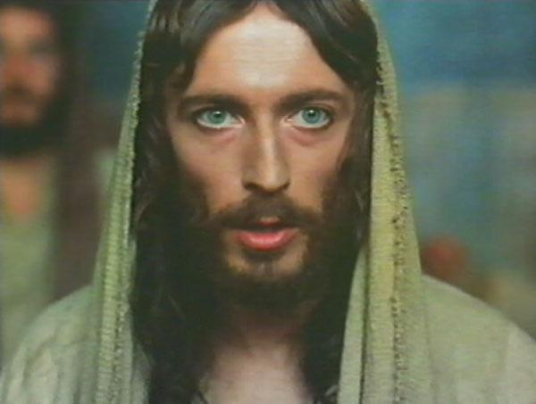
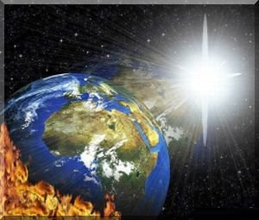
Când va veni Fiul Omului, va gãsi El credințã pe pãmânt?”

Slide 12
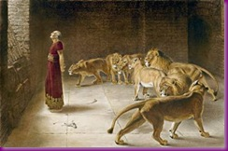
Când?
&
Cum?

Slide 13
Când?

Slide 14
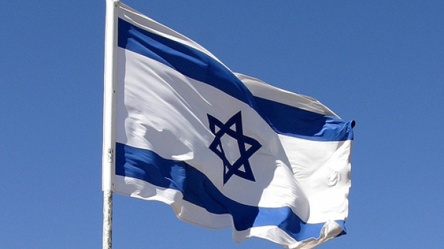
14 Mai 1948

Slide 15
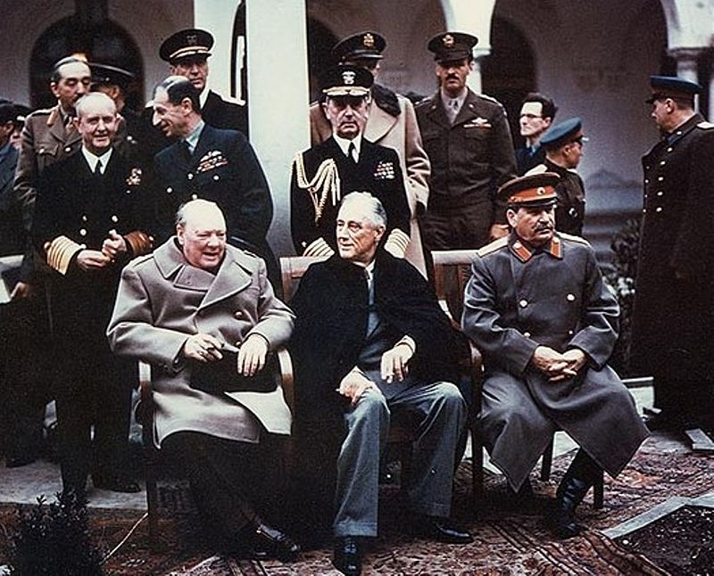

Slide 16
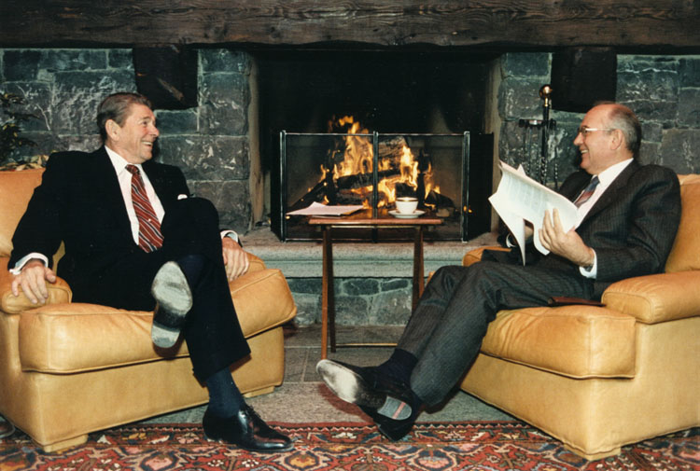

Slide 17
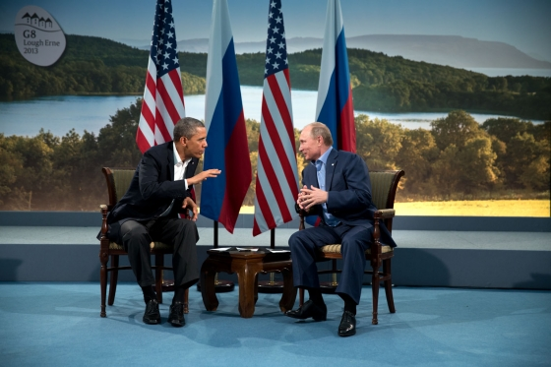

Slide 18
Lume multipolară – bipolară - unipolară
Superputeri VS Hiperputere
„O hiperputere trebuie să fie capabilă
să realizeze o strategie globală,
inclusiv posibilitatea de a distruge lumea,
să comande vastul potențial economic
să influențeze lumea,
și să prezinte o ideologie universală"

Slide 19

Trăim într-o lume unipolară
SUA
HIPERPUTEREA LUMII
După încheierea Războiului Rece,
SUA a rămas cea mai mare superputere,
cu cea mai puternică economie,
o țară care cheltuiește pentru armată mai mult decât 12 țări importante din punct de vedere militar
(47% din totalul cheltuielilor militare la nivel mondial).

Slide 20
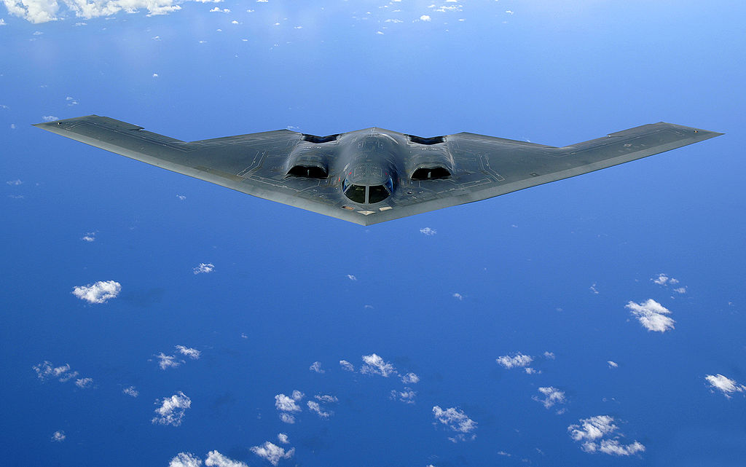
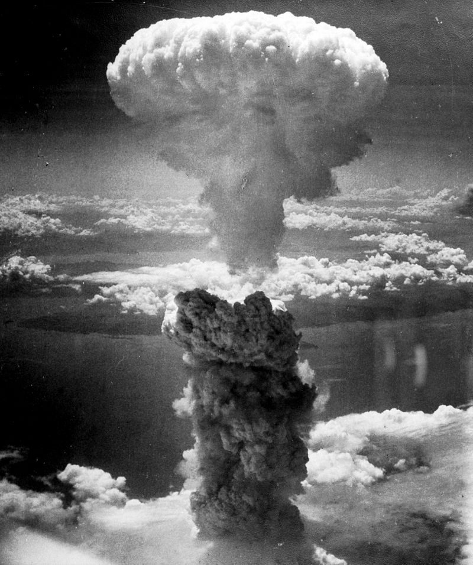
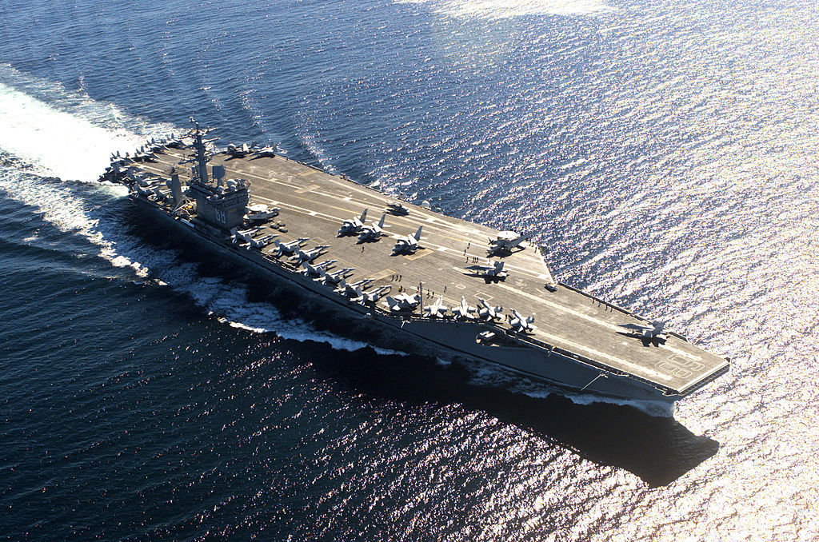

Slide 21
Și totuși
Când?

Slide 22
586 î.H.
1290
1335
1290 + 1335 = 2625
2625 – 586 – 7 (eroarea din cal.) = 2032 (+_)
În anul 2032
se împlinesc 2000 de ani de la moartea și învierea Domnului

Slide 23
586 î.H.
1290
1335
1290 + 1335 = 2625
2625 : 70 = 37,5
(unitatea unei săpt. în ani)
37,5 X 7 = 262,5
586 – 262,5 = 323, 5
moartea lui A M

Slide 24
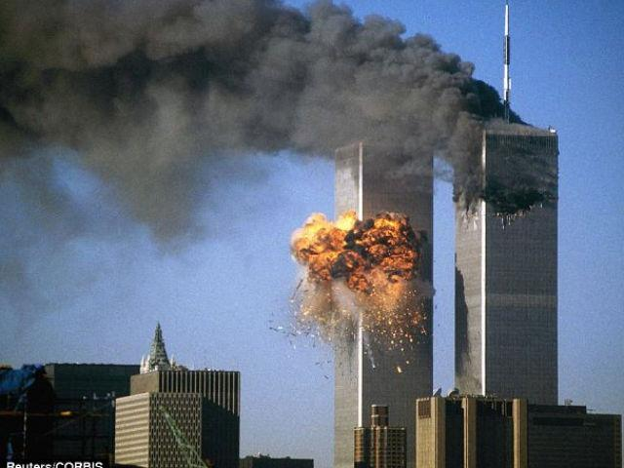
586 î.H.
1290
1335
1290 + 1335 = 2625
2625 : 70 = 37,5
(unitatea unei săpt. în ani)
B. 37,5 X 62 = 2365
2365 -323,5 = 2001,5

Slide 25
Când va veni Fiul Omului, va gãsi El credințã pe pãmânt?”
1290 & 1335
Cum
va fi atunci?

